Slide 1
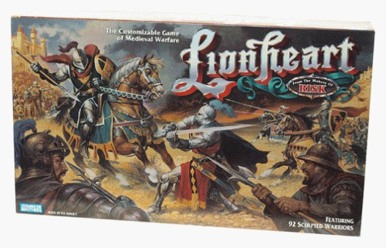

LionHeart
BOUTANT Thomas
COISPEL Aldrik
DUONG Jean-Luc
MANZANO Nicolas
BELAÏD Djamel
date de soutenance : ???
1 PRO3600 Développement informatique - LionHeart
Notes:
Thomas

Slide 2
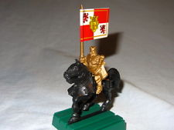
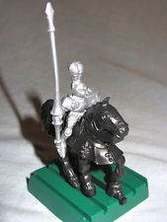
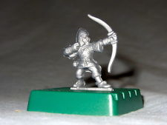
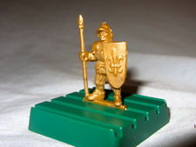
I - Présentation du projet et de l’équipe
1 - Le projet
2 - L’équipe
II - Explications rapides du code
- Le diagramme UML
- Les images
- La gestion du clic
- La logique du jeu
- La gestion de l’aléatoire
III - Jouons !
2 PRO3600 Développement informatique - LionHeart
Notes:
Thomas

Slide 3
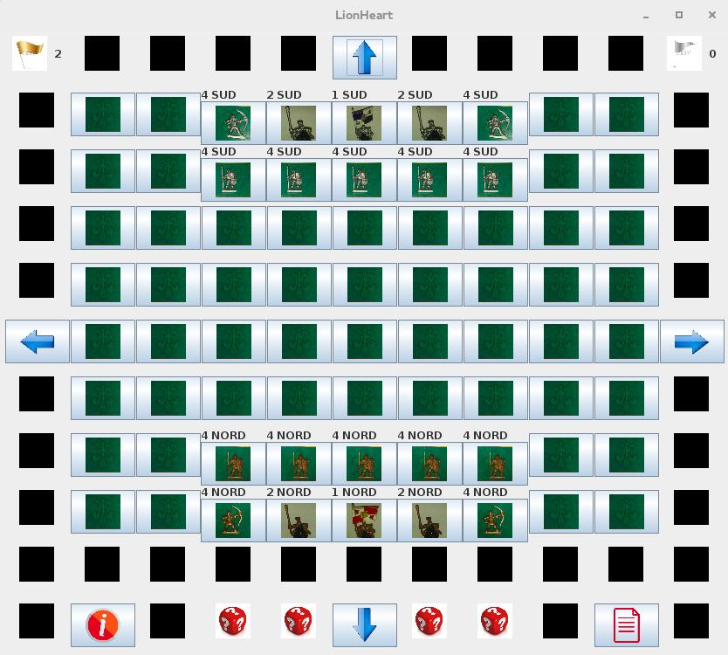
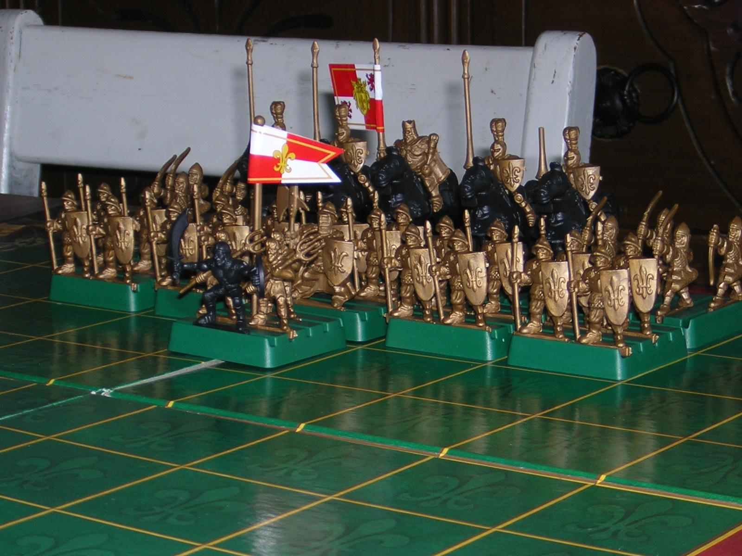
I.1 - Le projet
JAVA
→
3 PRO3600 Développement informatique - LionHeart
Notes:
Aldrik

Slide 4





I.2 - L’équipe
BOUTANT Thomas
Chef de projet
DUONG
Jean-Luc
BELAÏD Djamel
Encadrant
COISPEL
Aldrik
MANZANO
Nicolas
4 PRO3600 Développement informatique - LionHeart
Notes:
Thomas

Slide 5
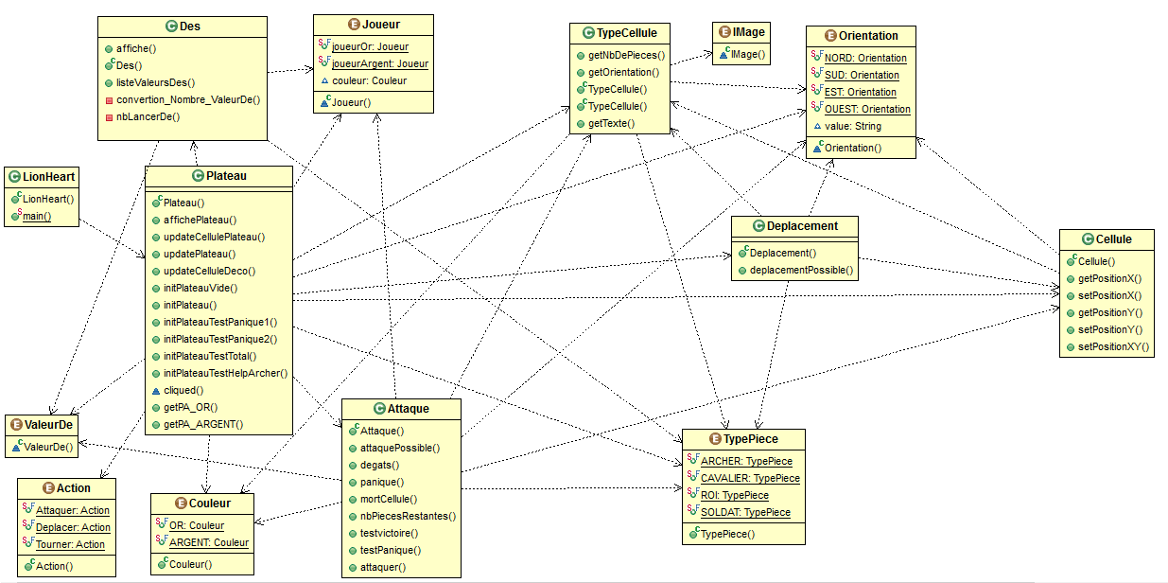

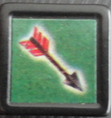
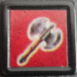
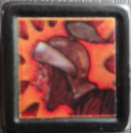
I - Présentation du projet et de l’équipe
1 - Le projet
2 - L’équipe
II - Explications rapides du code
- Le diagramme UML
- Les images
- La gestion du clic
- La logique du jeu
- La gestion de l’aléatoire
III - Jouons !
5 PRO3600 Développement informatique - LionHeart
Notes:
Thomas

Slide 6
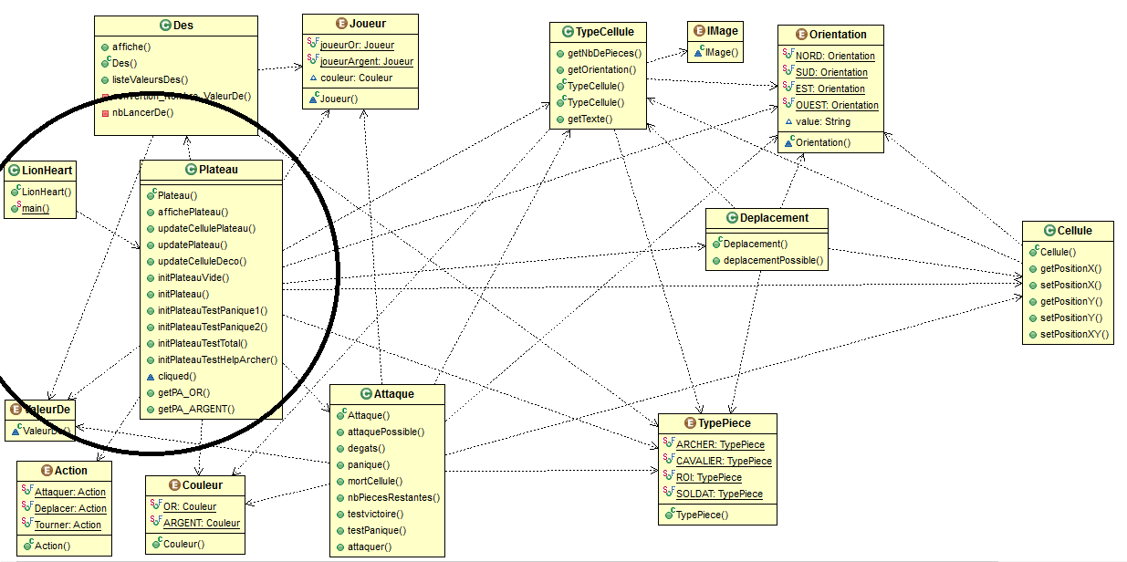
6 PRO3600 Développement informatique - LionHeart
Notes:
Aldrik

Slide 7
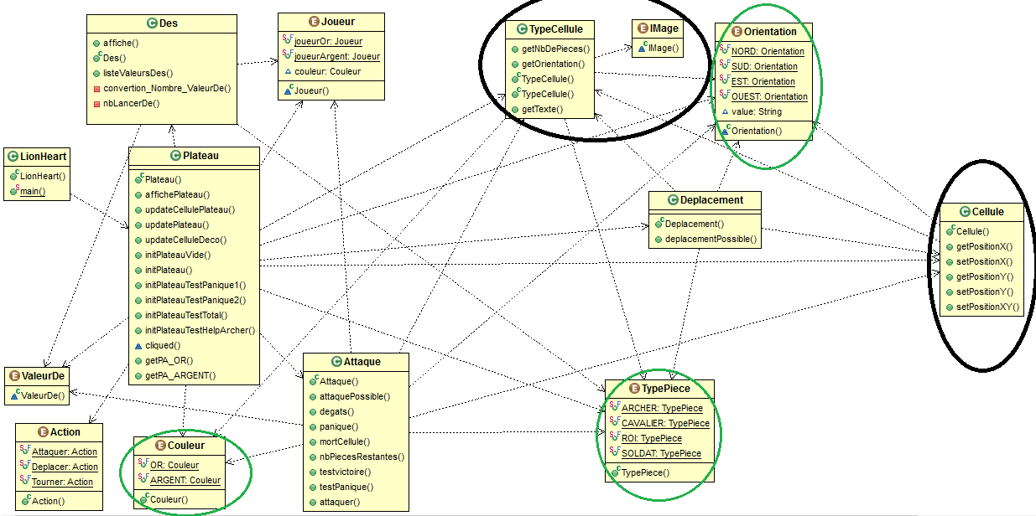
Les images
7 PRO3600 Développement informatique - LionHeart
Notes:
Thomas

Slide 8
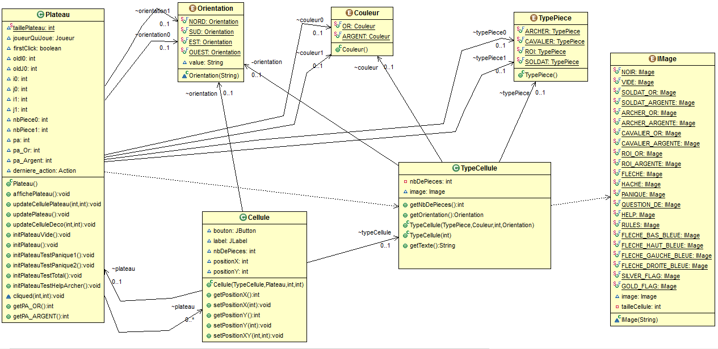
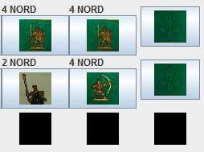
IMage(String imageFileName) {
image = ImageIO.read(new File("ressources/" + imageFileName)) .getScaledInstance(tailleCellule, tailleCellule, Image.SCALE_DEFAULT);
}
8 PRO3600 Développement informatique - LionHeart
Notes:
Thomas

Slide 9
La gestion du clic
public class Cellule extends JPanel {
public Cellule( … ) {
setLayout(new BorderLayout(0, 0));
label = new JLabel(typeCellule.getTexte());
bouton = new JButton();
bouton.setIcon(new ImageIcon(typeCellule.image));
add(BorderLayout.NORTH, label);
add(BorderLayout.CENTER, bouton);
bouton.addActionListener(new NotreActionListener());
}
class NotreActionListener implements ActionListener {
public void actionPerformed(ActionEvent e) {
plateau.cliqued(positionX, positionY);
}
}
}
→
public class Plateau extends JPanel {
boolean firstClick = true;
void cliqued(int i, int j) {
if (firstClick) {
...
firstClick = !firstClick;
}
else {
...
firstClick = !firstClick;
}
}
}
9 PRO3600 Développement informatique - LionHeart
Notes:
Aldrik

Slide 10
si Point d’Action = 1 ou 2 :
-- si 1er click, faire :
si case cliquée = vide, flèches directionnelles, help, rules → retour 1er click
sinon : si case mauvaise couleur → retour au 1er click
si case bonne couleur → enregistrer données et attendre 2eme click
-- si 2eme click, faire :
si case cliquée = vide ⇒→ test de déplacement
si déplacement possible → déplacement + update + ( PA - - ) puis retour au 1er click
sinon → message d’erreur et retour au 1er click
si case cliquée = flèches
si orientation possible → changement orientation + update + ( PA - - ) puis retour au 1er click
sinon → message d’erreur et retour 1er click
si case cliquée = pas même couleur => test d’attaque
si attaque possible → attaque effectuée + test victoire + update + ( PA - - ) puis retour au 1er click
sinon → message d’erreur et retour au 1er click
si case cliquée = même couleur => retour au 1er click
si case cliquée = help → donner indications au joueur et attendre 2eme click
si case cliquée = rules → ouverture fichier PDF (règles du jeu) puis retour au 1er click
si Point d’Action = 0 :
Changement de : joueur, compteur
sinon :
Bloquer le jeu car victoire d’un des 2 joueurs
La logique du jeu
10 PRO3600 Développement informatique - LionHeart
Notes:
Nicolas

Slide 11
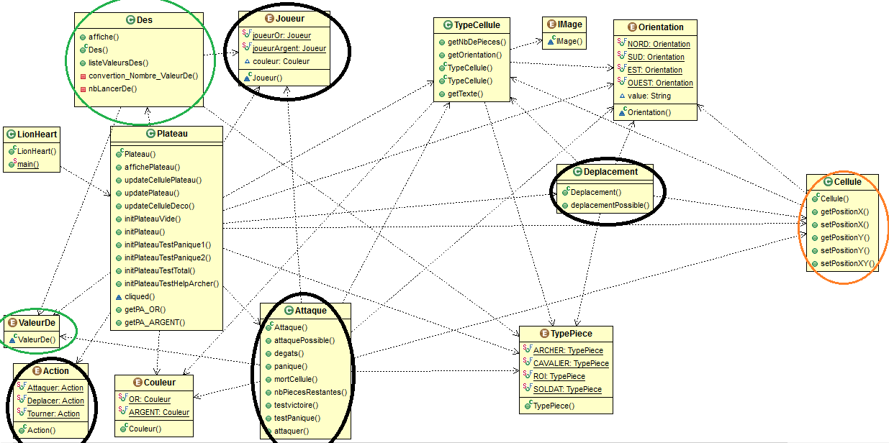
Les appels à d’autres classes dans cliqued()
11 PRO3600 Développement informatique - LionHeart
Notes:
Nicolas

Slide 12
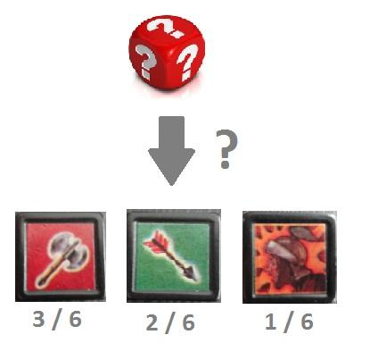
Comment attaque-t-on? Que fait le code?
si 2ème clic :
si couleurs différentes :
si test Attaque valide :
lancer les dés
si test Panique valide :
→ Panique
sinon :
→ Changer les arguments de la cellule attaquée
→ Test Victoire
décrémenter point d’action
retour au 1er clic
de[i] = 1 + (int) (Math.random() * 6)
12 PRO3600 Développement informatique - LionHeart
Notes:
JL

Slide 13







La gestion de projet
Lundi | Jean-Luc + Aldrik
Mardi | Aldrik + Thomas
Mercredi | Thomas + Nicolas
Jeudi | Nicolas + Jean-Luc
13 PRO3600 Développement informatique - LionHeart
Notes:
Aldrik
5 CLICK

Slide 14
I - Présentation du projet et de l’équipe
1 - Le projet
2 - L’équipe
II - Explications rapides du code
- Le diagramme UML
- Les images
- La gestion du clic
- La logique du jeu
- La gestion de l’aléatoire
III - Jouons !
14 PRO3600 Développement informatique - LionHeart
Notes:
Thomas

Slide 15
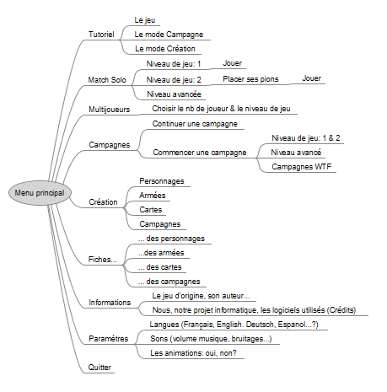
ANNEXES
15 PRO3600 Développement informatique - LionHeart

